Slide 1
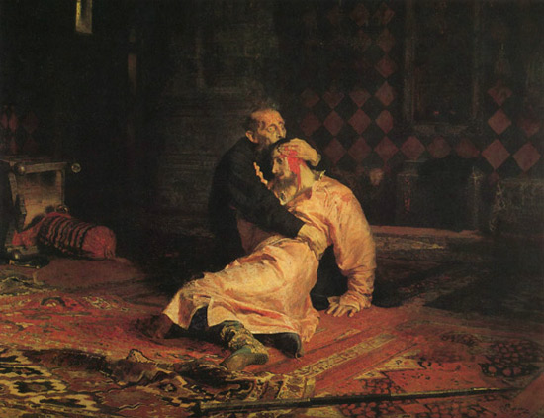
Уголовно – правовые отношения

Slide 2
Преступление - это общественно опасное деяние, запрещенное законом под угрозой наказания

Slide 3
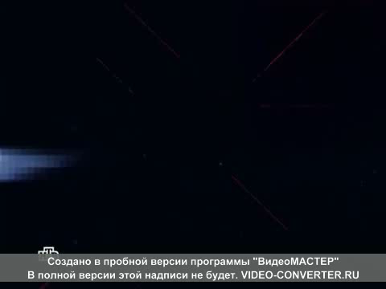

Slide 4
основные признаки преступления:
общественная опасность,
противоправность,
виновность (умысел, неосторожность),
наказуемость

Slide 5
Уголовные правонарушения (преступления)
кража,
грабеж,
разбой,
убийство,
изнасилование,
неповиновение властям и законам и другие поступки.

Slide 6
Уголовные правонарушения (преступления)
За преступлением следует суровое уголовное наказание:
  штраф,
  обязательные работы,
  лишение свободы и др.
Преступления и уголовные наказания описаны только в одном законе - Уголовном кодексе.

Slide 7
Уголовное право – это отрасль права, представляющая собой совокупность юридических норм, определяющих преступность и наказуемость деяний. Нормы уголовного права регулируют уголовно правовые отношения – вид общественных отношений, возникающих по поводу преступления.

Slide 8
Участниками (субъектами) уголовно-правовых отношений являются, с одной стороны, лица совершившие преступление, с другой государство в лице правоохранительных органов и суда. Содержание этих правоотношений составляют права и обязанности сторон.

Slide 9
«Согласно статье 45 Конституции РФ каждый вправе защищать свои права и свободы всеми незапрещенными законом способами».

Slide 10
Уголовная ответственность – один из видов юридической ответственности, правовое последствие совершения преступления. Наступает с 16 лет, при особо тяжких с 14 лет.

Slide 11
При назначении наказания суд учитывает несколько факторов: характер и степень общественной опасности деяния, личность виновного и обстоятельства смягчающие и отягчающие ответственность

Slide 12
Правило работы в малых группах
Чтобы попросить слово подними руку.
Не прерывай других.
Не говори одновременно с другими.
Критически относись к мыслям, но не к людям.
Не уклоняйся от темы, будь краток.
Выслушивай мнения других и старайся понять, даже если ты не согласен.
Будь доброжелателен и терпим к мнениям других

Slide 13
В процессе совершения преступления различают 3 стадии:
приготовление - изучение местности и ситуации, приискание сообщников и орудий преступления и т. д.;
покушение - начало основных преступных действий (например, взлом двери);
оконченное преступление (например, отъезд с краденым имуществом).

Slide 14
добровольный и окончательный отказ от доведения преступления до конца освобождает от уголовной ответственности, если только в действиях нет другого состава преступления (ст. 31 УК РФ). Деятельное раскаяние, а также другие смягчающие обстоятельства могут повлечь освобождение от уголовной ответственности и от наказания, либо смягчение наказания.

